Slide 1

Индивидуальный проект Trance Journey
Учащийся: Лапутин Станислав
Преподаватель: Евгений Коновалов
г. Москва, РУДН Орджоникидзе, 2021
Notes:
Здравствуйте, меня зовут Лапутин Станислав, и я представляю свой проект – игру под названем Trance Journey.

Slide 2




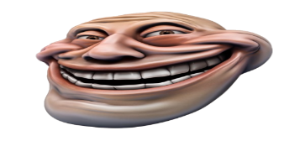


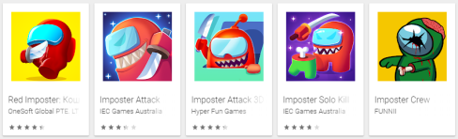
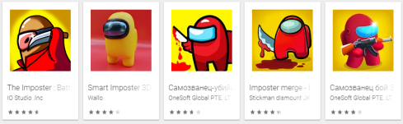


Зачем?
IAP
VS
Average “buy me a cup of coffee” enjoyer
Average ads+iap fan
Notes:
В последнее время магазины приложений типа Google Play забиты играми, которые основаны на идеях других – то есть много плагиата. Причём не то что плагиат – но и игры из которых взяли идею – имеют неприятную особенность, а именно чрезмерное количество рекламы и покупок для каких-либо игровых бонусов, которые впоследствии себя не оправдают. По собственному опыту, те игры, которые я нашёл действительно затягивающими, хорошими и интересными – так это те, что просто не показывали рекламу. И даже если такая игра предлагает какие-то покупки, то покупка типа «купи мне чашку кофе» никак не понижает качество игры.

Slide 3

Цели
Создать затягивающую убивалку времени
Без рекламы и покупок
Топ игра
всем советую
Notes:
Поступив на этот курс, я почувствовал, что можеть быть, смогу и сам сделать такую игру, которую даже мне было бы приятно играть, и поставил себе такую цель.

Slide 4

Игровой процесс
42.69
Best: 76.41
Рекорды измеряются временем
Скорость препятствий зависит от сложности
Нужно уворачиваться от препятствий
Тень треугольника меняется
в зависимости от сложности
Notes:
Первоначальная идея нарисовалась весьма быстро – игрок должен водить по экрану пальцем, управляя треугольником, и уводя его от падающих на него препятствий. Впоследствии эта идея дорабатывалась, совершенствовалась, и на данный момент игра выглядит примерно так – то есть идея мало как изменилась.

Slide 5

На чём сделана
LibGDX
Много библиотек для создания игр
Поддержка Android, Web, iOS, PC, macOS, Linux
Документация, Discord
Доступность, бесплатность
Android Studio
Удобная среда программирования
paint.net
Зарисовка текстур
Notes:
По рекомендации моего преподавателя для воплощения этой игры в реальность я использовал совокупность библиотек для Java, которая называется LibGDX. В ней есть библиотеки и для разработки 3D-игр, и 2D-платформеров, шутеров, аркад и интерфейса к ним, и много для чего ещё. Лично я нашёл её сравнительно простой в освоении, и примерно за полтора месяца слепил с её помощью игру. Для непосредственно ввода кода я использовал программу Android Studio, так как она находится в активной разработке, удобна в использовании, и предоставляет функционал эмулятора смартфона. И для рисования текстур, таких как названий экранов и кнопок я использовал paint.net, так как по функционалу она сходна с фотошопом, но в отличие от него, бесплатна.

Slide 6
Как сделана
ScoreScreen
HttpRequest
OptsScreen
CreditsScreen
Foundation
MainScreen
DiffScreen
Settings
NameScreen
StatScreen
Assets
TutrScreen
GameScreen
EndScreen
Player
PatternN
Notes:
Ну а вот таким образом устроен интерфейс. В классе-фундаменте Foundation изначально прогружаются через класс Assets музыка, звуки и текстуры. В самом же классе создаются шрифты для интерфейса и позже используются буквально на каждом экране. После того, как всё это прогрузилось, происходит переход на титульный экран игры, MainScreen. С этого экрана можно перейти к экранам настроек, статистики, доски лидеров, титрам, выбора сложности, и непосредственно к экрану игры. Причём при первом запуске игра попросит вас ввести никнейм, а сама на фоне загружает все имеющиеся никнеймы на доске лидеров чтобы проверить, совпадает ли ваш с каким-нибудь на доске. После того как вы подобрали себе никнейм, вас перекинет на экран обучения, на котором объясняется, как играть и что нужно делать. После того как вы сыграете один раунд, эти экраны больше не появятся. На экране GameScreen проходит сам игровой процесс – постоянно обновляется время, позиция треугольника и препятствий, где и происходит их отрисовка. Класс этого экрана использует соответственные классы треугольника и препятствий. При столкновении треугольника с препятствием появляется экран окончания игры, на котором на фоне отправляется ваш рекорд, если это действительно рекорд. С него можно обратно перейти на экран игры или вернуться на титульный. В большинстве экранов используется класс Settings, который отвечает за обновление, хранение и возвращение различных настроек и параметров необходимых для нормального функционирования игры.

Slide 7
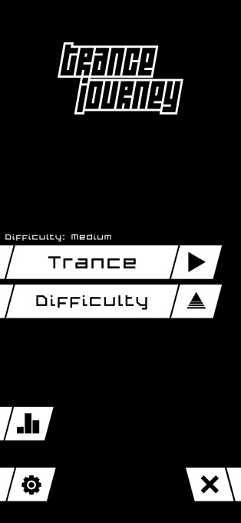
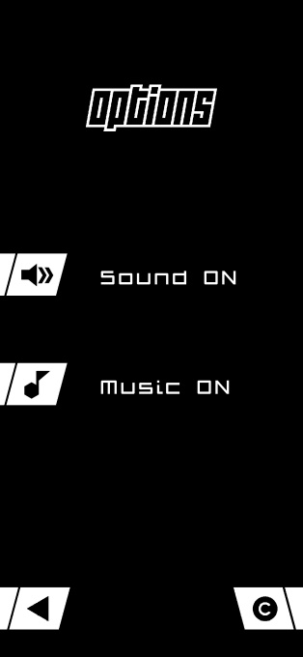
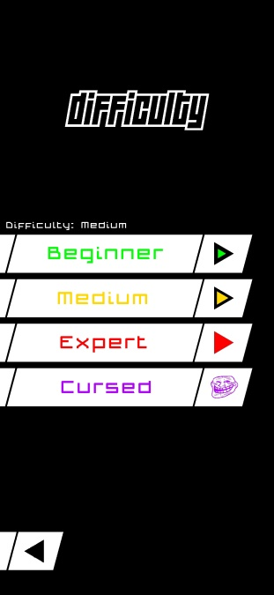
Как выглядит
Главное меню
Настройки
Экран выбора
сложности
Notes:
Ну и вот как выглядят эти экраны.

Slide 8
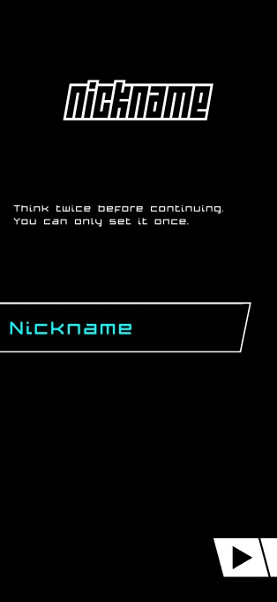
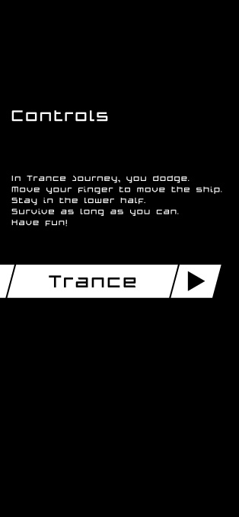
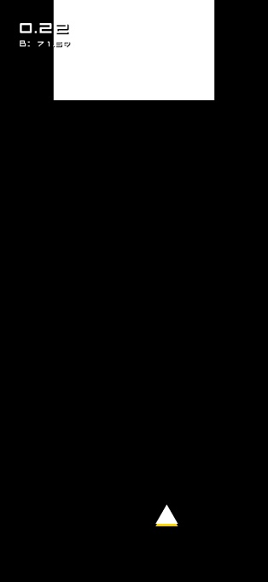
Как выглядит
Экран ввода
имени
Одноразовый
гайд
Сама игра

Slide 9
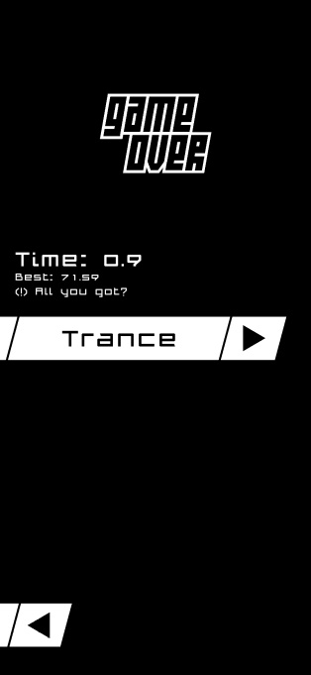
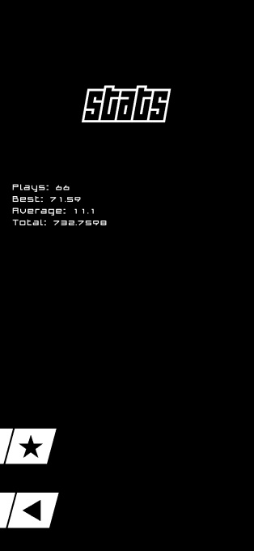
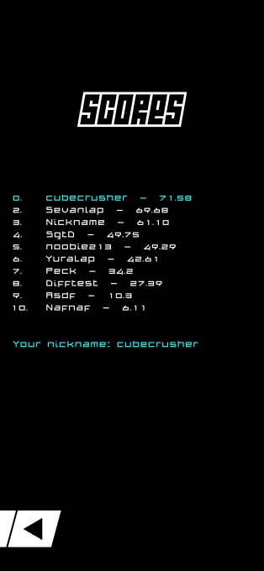
Как выглядит
Проигрыш
Статистика
Доска лидеров

Slide 10
Итог
+ Затягивающая игра-таймкиллер
+ Без рекламы и покупок
+ Есть онлайн-функционал
Большой вес (40 МБ)
Плохая поддержка узких экранов
Notes:
В итоге я

Slide 11
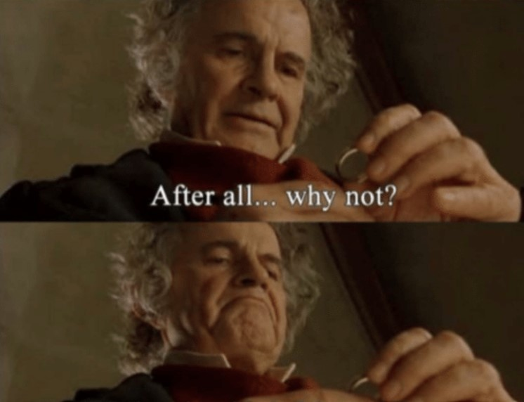

Планы на будущее
Why shouldn’t I publish it to ?

Slide 12
batch.end();
Спасибо за внимание

